Slide 1
Velfærdsmodeller
Trekanter og udfordrigner

Slide 2
Dagens program
1) Fra økonomisk politik til velfærdsstaten
2) Velfærdstrekanten
3) Velfærdsmodeller
  Den universelle model (Socialdemokratiske model)
  Den residuale (liberalistiske) velfærdsmodel
  Den korporative (konservative) velfærdsmodel
4) Udfordringer
5) Gruppe præsentationer

Slide 3
Økonomisk politik -> velfærdsstaten
Nu lægger vi økonomisk politik lidt til side
Vi skal se på forskellige typer af velfærdsmodeller
Vi skal se særligt nærmere på den danske velfærdsstat
Vi skal se på udfordringer for vores samfund og velfærd i fremtiden

Slide 4
Velstand og velfærd
Inden for økonomi kan vi skelne mellem velstand og velfærd.
Begrebet velstand handler om materiel rigdom for eksempel i form af penge, en god bolig, en bil osv. Ofte anvendes BNP per indbygger som målestok for et lands velstand
For at forstå velfærd nærmere kan vi benytte den finske sociolog Erik Allardts tre såkaldte velfærdsbehov: at have, at elske og at være.
At have: Velstand der dækker vores behov
At elske: Sociale relationer som eksempelvis familie, gode venner, naboer og gode kolleger
At være til: Vi mennesker brug for at blive anerkendt og at være en del af samfundet, blandt andet ved at vi kan udvikle os personligt, at vi kan spille en rolle i de forskellige sociale arenaer, som vi indgår i osv.

Slide 5
Velstand og velfærd
Velstand er således ikke lig med velfærd
Tager vi for eksempel 2019 som undersøgelses år, så havde 2.164 kvinder og 1.900 børn ophold på kvindekrisecentre. 13.600 børn og unge blev anbragte uden for hjemmet.
Ved udgangen af 2019 var der desuden 49.810 udsatte børn og unge, som modtog mindst én social støtteforanstaltning fra kommunen, og ifølge Kræftens Bekæmpelse levede 351.747 danskere med en kræftdiagnose.

Slide 6
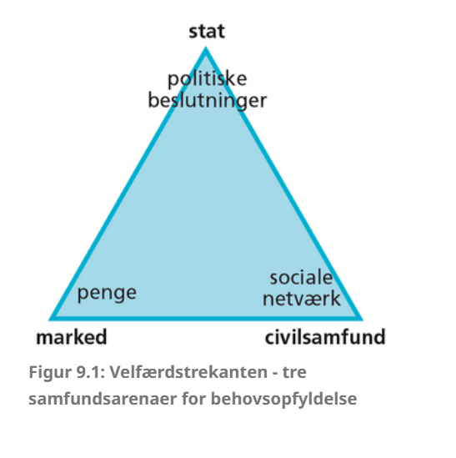
Velfærdstrekanten
Der er flere måder, som vi borgere kan få opfyldt vores behov for velfærd på. Vi skelner mellem tre forskellige ’steder’ eller samfundsarenaer for behovsopfyldelse i velfærdsstaten. De tre arenaer er henholdsvis
1. Markedet,
2. Staten (den offentlige sektor)
3. Civil samfundet.

Slide 7
Markedet, staten, Civilsamfundet
Markedet
  Vi kan for eksempel købe os til tryghed ved at købe en rejseforsikring af et forsikringsselskab, som kan dække, hvis vores rejse skulle blive aflyst på grund af corona. En central forudsætning for, at vi kan tilfredsstille vores behov på markedet, er dog, at vi har tilstrækkeligt med penge til at købe os til velfærd. For når vi ”går” på markedet for at få velfærd, så skal vi selv betale for det. Det er summen af penge, som bliver afgørende for, hvad vi kan få på markedet, altså hvilke behov vi kan få dækket.
Staten
  Er den velfærd vi får dækket af den offentlige sektor, og som er skattefinansieret.
Civilsamfundet
  Civilsamfundet udgøres af familien, venner, frivillige foreninger, lokale fællesskaber og sociale netværk. I det civile samfund løser vi vores problemer gennem social interaktion med hinanden. For eksempel når vi skal flytte, og venner og familie giver en hånd med flyttekasserne. Hvis forældre til småbørn skal have en romantisk middag, træder bedsteforældrene ofte til og passer børnene. Og hvis familien skal på ferie på Mallorca, er det ofte naboen, der vander blomsterne

Slide 8
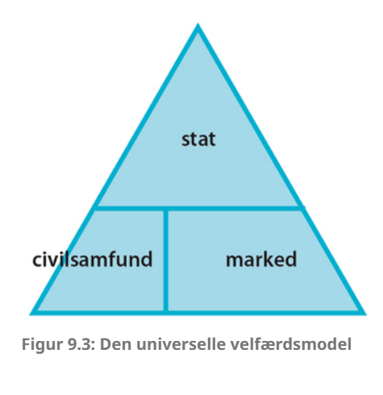
Den universelle (socialdemokratiske) velfærdsmodel
Staten er den største aktør for velfærd
Høj beskatning
Progressiv beskatning
Robin-hood princippet
Ydelser gives til alle (universielt)
Findes I Skandinavien

Slide 9
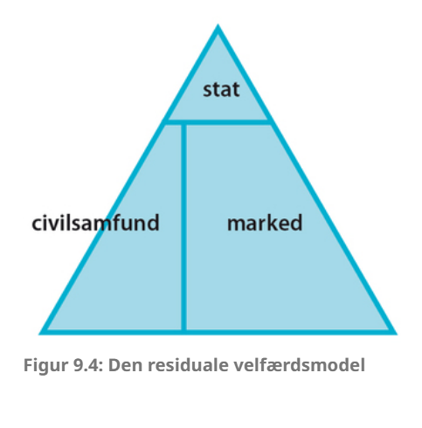
Den residuale (liberalistiske) velfærdsmodel
Den offentlige sektor skal kun gribe ind i markedet og hjælpe de allersvageste borgere.
Ydelser kun målrettet de svageste
Velfærd sikres gennem forsikringer i markedet
Lav skat
Det private bedre service end det offentlige
Det offentlige holder sig ude af markedet
USA og Storbritannien

Slide 10
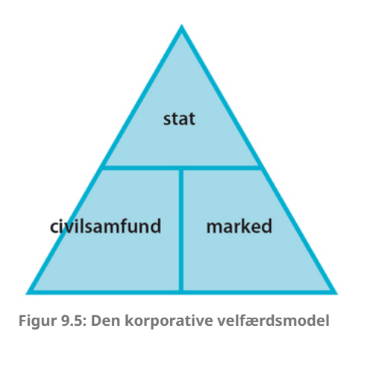
Den korporative (konservative) velfærdsmodel
Det civile samfund spiller en betydningsfuld rolle, særligt i forbindelse med velfærdsopgaver, der knytter sig til familien, for eksempel børnepasning, men også pasning af familiens ældre.
Familien er den centrale enhed
Borgerne er forsikret gennem deres arbejde
Velfærd = arbejde
Hvis et familiemedlem har et job, så har det stor betydning for hele familiens mulighed for velfærdsservice og ydelser.
De sociale rettigheder er differentierede, hvilket betyder, at forskellige borgere har forskellige muligheder for at få sociale ydelser og velfærdsservice.
Tyskland, Spanien, Italien, Frankrig

Slide 11
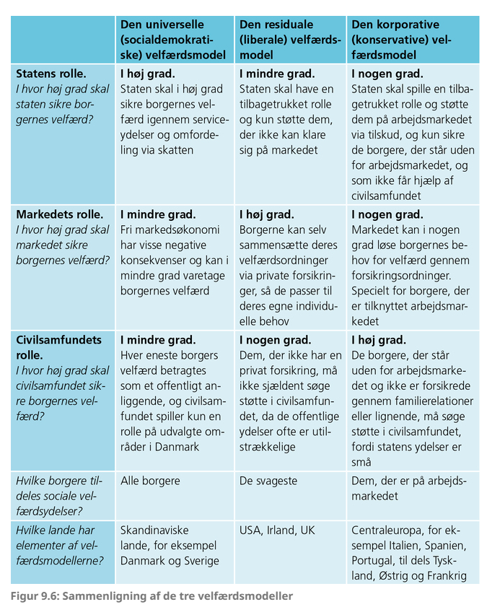

Slide 12
Velfærdsstatens udfordring
Den danske velfærdsstat siger man står over for en række udfordringer i den kommende tid
Har vi nogle bud på hvad det kunne være?

Slide 13
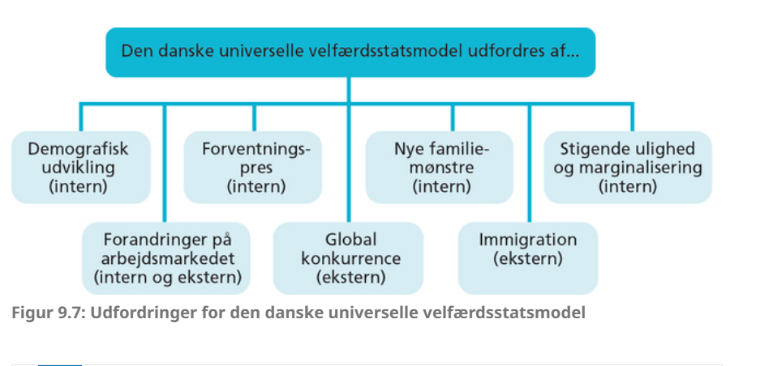
Velfærdsstatens udfordringer

Slide 14
Gruppepræsentationer
Interne udfordringer: Demografisk udvikling og nye familiemønstre (gruppe 1 og 2)
Interne udfordringer: Forventningspres og stigende ulighed (gruppe 3 og 4)
Intern/ekstern: Forandringer på det danske arbejdsmarked (gruppe 5 og 6)
Eksterne udfordringer: Global konkurrence og immigration (Gruppe 7 og 8)

